Slide 1

Trình bày ý kiến về một vấn đề xã hội
(MỘT SẢN PHẨM VĂN HOÁ TRUYỀN THỐNG TRONG CUỘC SỐNG HIỆN TẠI
Nói và nghe

Slide 2



https://www.ypppt.com/
Nội dung
01
KHỞI ĐỘNG
03
THỰC HÀNH
02
HÌNH THÀNH KIẾN THỨC
04
VẬN DỤNG

Slide 3
- 01 -
KHỞI ĐỘNG

Slide 4

Trò chơi: Ai là nhà thông thái?
Luật chơi: GV sẽ chiếu slide lần lượt từng hình ảnh liên quan đến một sản phẩm văn hoá của các vùng miền của nước ta. HS quan sát tranh, giơ tay trả lời câu hỏi gắn với mỗi bức tranh.

Slide 5
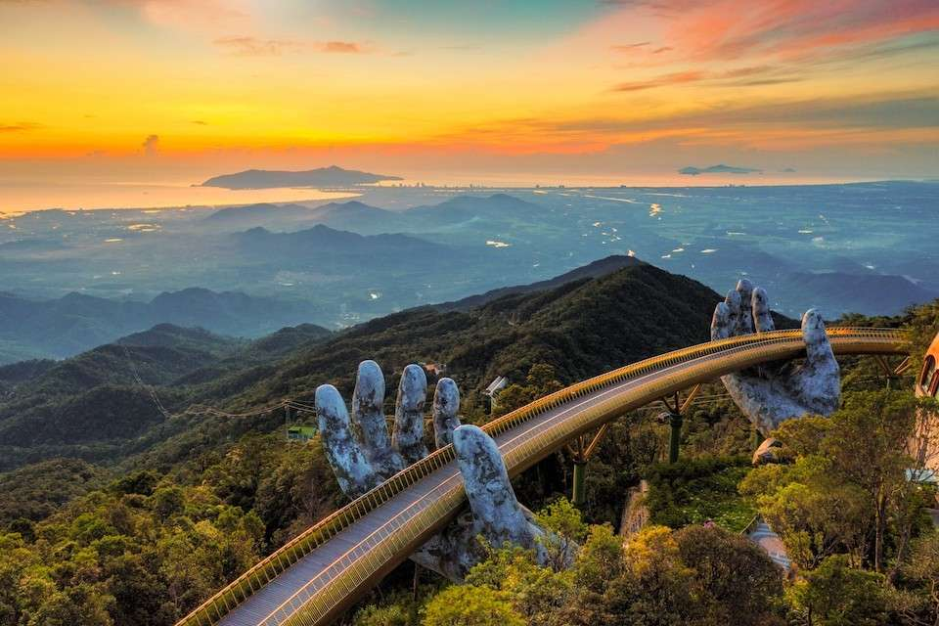

Đáp án:
Cầu Vàng (Đà Nẵng)
Hình 1
Câu hỏi: Đây là cảnh đẹp nào? Ở đâu?

Slide 6
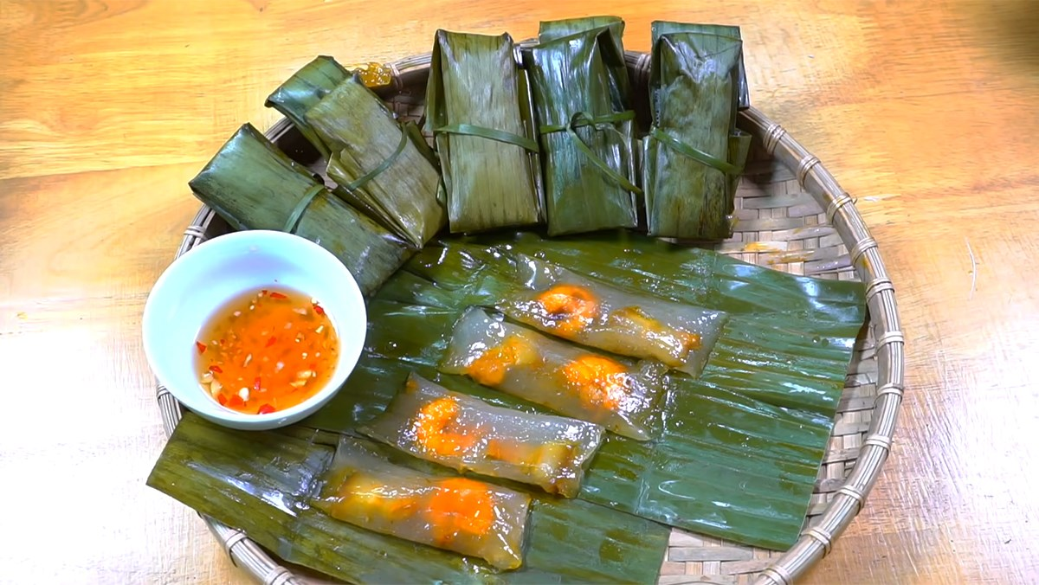
Đáp án: Bánh bột lọc (Huế)
Hình 2
Câu hỏi: Đây là món ăn truyền thống nào, của địa phương nào?

Slide 7
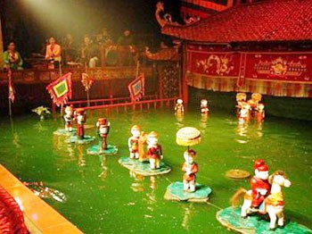
Đáp án: Múa rối nước (Bắc Bộ)
Hình 3
Câu hỏi: Đây là nghệ thuật truyền thống nào? Phổ biến chủ yếu ở vùng miền nào?

Slide 8
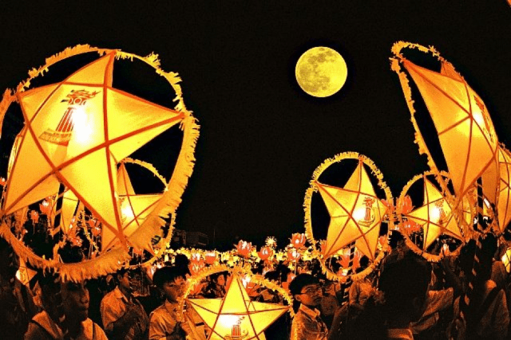
Đáp án: Tết Trung thu
Hình 4
Câu hỏi: Đây là lễ hội nào ở nước ta?

Slide 9
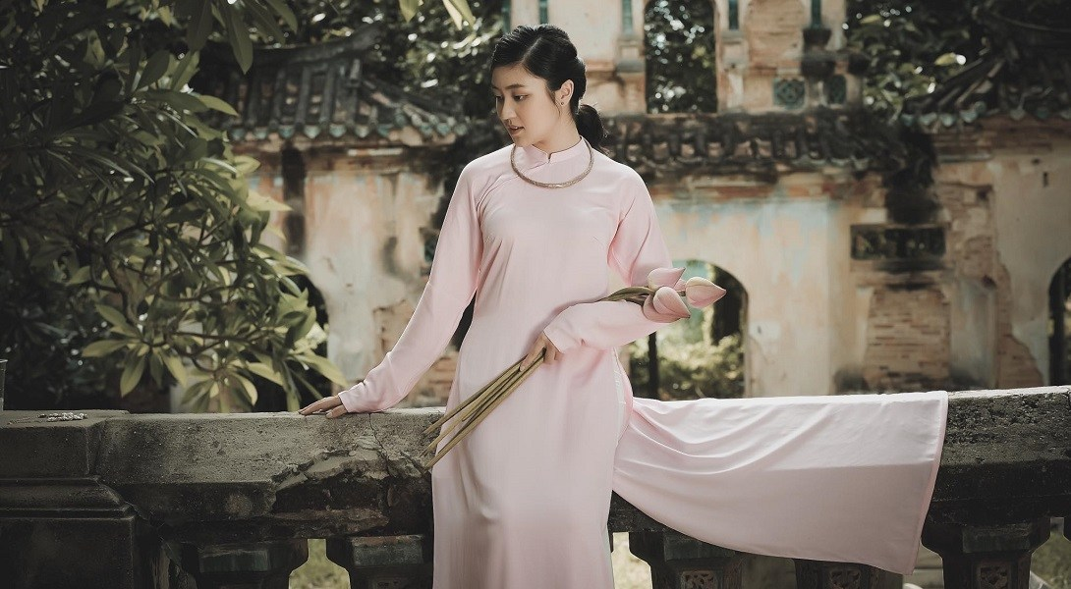
Đáp án: Áo dài
Hình 5
Câu hỏi: Đây là trang phục truyền thống nào của dân tộc ta?

Slide 10
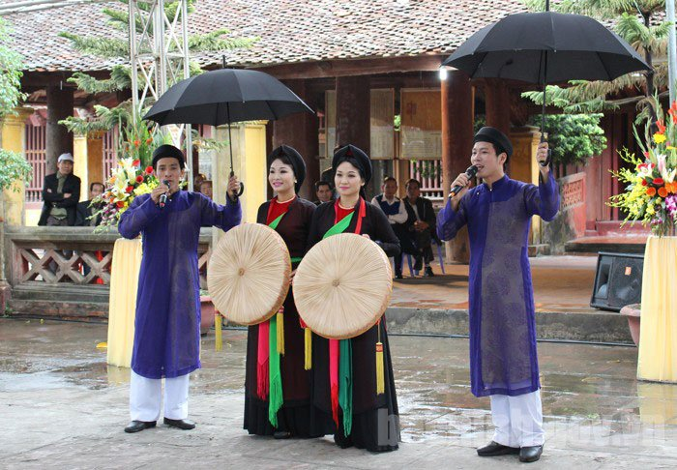
Đáp án: Hát Dân ca quan họ ở Bắc Ninh
Hình6
Câu hỏi: Đây là nghệ thuật truyền thống nào? Ở tỉnh nào nước ta?

Slide 11
- 02 -
HÌNH THÀNH KIẾN THỨC

Slide 12
Phiếu chuẩn bị bài nói: Trình bày ý kiến về một một sản phẩm văn hoá truyền thống trong cuộc sống hiện tại
1. Mục đích của bài nói | ...
2. Đối tượng người nghe | ...
3. Đề tài của bài nói ( sản phẩm văn hoá mà em yêu thích để nêu ý kiến) | ...
4. Tìm ý cho bài nói: Trả lời các câu hỏi sau: Em sẽ trình bày ý kiến về phương diện nào của sản phẩm văn hoá truyền thống? (hiện trạng, giá trị, hướng bảo tồn, phát triển,...) Ý kiến của em là gì? Vì sao em có ý kiến như vậy? | ...
5. Dàn ý bài nói: Mở đầu:....... Triển khai:...... Kết luận:......... | ...

Slide 13
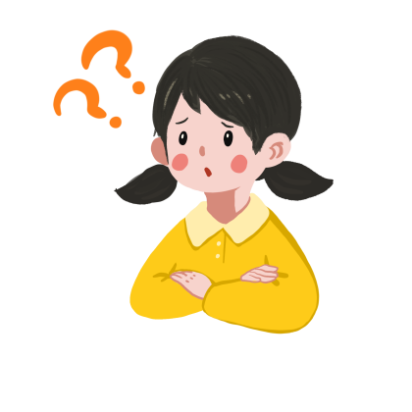
1. Chuẩn bị bài nói
Để có một bài nói trình bày ý kiến về một sản phẩm văn hoá truyền thống trong cuộc sống hiện tại, em cần chuẩn bị những gì trước khi nói?
Bố cục của bài nói trình bày ý kiến về một sản phẩm văn hoá truyền thống trong cuộc sống hiện tại gồm mấy phần? Yêu cầu của từng phần là gì?
Để bài nói thêm thu hút và thuyết phục, em có thể sử dụng thêm các phương tiện hỗ trợ nào?

Slide 14


a. Xác định mục đích nói và người nghe
Mục đích nói:
Trình bày ý kiến về một sản phẩm văn hoá truyền thống trong cuộc sống hiện tại nhằm giúp người nghe có quan niệm, ứng xử đúng đắn đối với di sản văn hoá của dân tộc.
01
Người nói:
Những người có nhu cầu tìm hiểu các giá trị văn hoá truyền thống.
02

Slide 15
b. Chuẩn bị nội dung cho bài nói
Lựa chọn một sản phẩm văn hoá mà em yêu thích.
Sản phẩm văn hoá riêng của vùng, miền (danh lam thắng cảnh, trang phục dân tộc, lễ hội, món ăn truyền thống,...)
Sản phẩm văn hoá chung của đất nước (bánh chưng, phở, áo dài Việt Nam,…)
01
Cần tìm hiểu về nguồn gốc, đặc điểm, giá trị của sản phẩm văn hoá truyền thốn được lựa chọn trong cuộc sống hiện tại.
02

Slide 16

b. Chuẩn bị nội dung cho bài nói
Tìm ý và lập dàn ý cho bài nói theo các phần: Mở đầu, Triển khai, Kết luận.
03
Lựa chọn một số từ ngữ then chốt phù hợp với vấn đề trình bày.
04

Slide 17
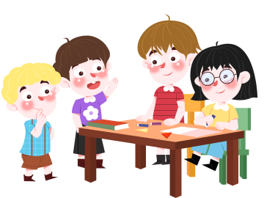
2. Tập luyện
HS tự soát lại phần đã chuẩn bị của bài nói.
01
HS nói tập nói trước nhóm/tổ.
02

Slide 18
- 03 -
THỰC HÀNH

Slide 19
PHIẾU GHI CHÉP PHẦN NGHE TRÌNH BÀY Ý KIẾN VỀ MỘT SẢN PHẨM
VĂN HOÁ TRONG CUỘC SỐNG HIỆN TẠI
Đề tài bài nói:……………………………………………
Người nói:……………………………………………
Người nghe:…………………………………………..
*Nhận xét về nội dung và cách thức thuyết trình của bài nói: Người nghe trả lời các câu hỏi sau:
+ Sản phẩm văn hoá truyền thống được giới thiệu có độc đáo, hấp dẫn không?
+ Người nói có ý kiến nhận xét, đánh giá như thế nào về sản phẩm văn hoá truyền thống trong cuộc sống hiện tại? Những ý kiến ấy có sức thuyết phục không?
+ Cách trình bày ý kiến vể sản phẩm văn hoá truyền thống có rõ ràng mạch lạc không? Các phương tiện ngôn ngữ và phi ngôn ngữ có được sử dụng hiệu quả không?
*Câu hỏi về những điểm còn băn khoăn, muốn trao đổi để làm rõ thêm:
…………………………………………………………………………….

Slide 20

Bài tập: Hãy trình bày ý kiến về một sản phẩm văn hoá truyền thống trong cuộc sống hiện tại mà em quan tâm, yêu thích.
CUỘC THI: “NHÀ HÙNG BIỆN VĂN HOÁ”

Slide 21




YÊU CẦU CHUNG
Người nói
01
Dựa vào phần tóm tắt dàn ý đã chuẩn bị trước, có thể sử dụng thêm giấy nhớ để ghi chú ngắn gọn nội dung trình bày dưới dạng từ, cụm từ.

Slide 22


Trình bày bài nói từ khái quát đến cụ thể: từ tóm tắt hệ thống ý của bài nói rồi đi vào từng phần:
02
Triển khai
Mở đầu:
Nêu ngắn gọn một số thông tin cơ bản về sản phẩm văn hoá truyền thống: nơi ra đời, vị trí, ý nghĩa của sản phẩm,…
Trình bày ý kiến đánh giá, nhận xét về sản phẩm văn hoá truyền thống ở một vài khía cạnh: hiện trạng, giá trị, hướng bảo tồn, phát triển,… Chú ý đưa ra các lí lẽ, bằng chứng làm cơ sở cho ý kiến của em.
Giới thiệu tên sản phẩm truyền thống và nêu ý kiến khái quát của bản thân về sản phẩm văn hoá trong cuộc sống hiện tại.

Slide 23


Trình bày bài nói từ khái quát đến cụ thể: từ tóm tắt hệ thống ý của bài nói rồi đi vào từng phần:
02
Kết luận
Khẳng định ý nghĩa của sản phẩm văn hoá truyền thống đối với cuộc sống hiện tại.

Slide 24
YÊU CẦU CHUNG
Người nói
03
Kết hợp các phương tiện giao tiếp phi ngôn ngữ phù hợp với bài nói (thiết kế bài trình chiếu, sử dụng sơ đồ tư duy, tranh, ảnh minh hoạ, phần nhạc nền cho bài nói nếu thấy cần thiết).

Slide 25

Bảng tự kiểm tra kĩ năng nói (Người nghe)
Nội dung tự kiểm tra kĩ năng nghe | Đạt/ chưa đạt
Kiểm tra kết quả nghe:
+ Nội dung nghe và ghi chép lại đã chính xác chưa?
+ Thu hoạch được những gì về nội dung và cách thức trình bày bài nói của bạn?
Rút kinh nghiệm về thái độ nghe:
+ Đã chú ý và tôn trọng người thuyết trình chưa?
+ Có nêu được câu hỏi và tham gia ý kiến trong quá trình thảo luận không?

Slide 26
Chú ý:
03
Sử dụng có hiệu quả các động tác cơ thể, biết giao tiếp bằng mắt với người nghe và di chuyển vị trí một cách hợp lí.
04
Các phương tiện phi ngôn ngữ cần được sử dụng với mức độ vừa phải, cốt để làm nổi bật vấn đề muốn nói.

Slide 27

Chú ý
Người nghe
01
Chú ý lắng nghe bài nói của bạn.
02
Nghe trên tinh thần chuẩn bị đưa ra quan điểm của mình để đối thoại với người nói.

Slide 28
Chú ý
Người nghe
Đặt câu hỏi để người nói trình bày, giải thích về những nội dung còn băn khoăn chưa rõ.
03
Trao đổi với người nói về những điểm mà mình chưa đồng tình.
04

Slide 29
Bảng tự kiểm tra kĩ năng nói (Người nói)
Nội dung tự kiểm tra kĩ năng nói | Đạt/ chưa đạt
Rút kinh nghiệm về bài thuyết minh:
Đã thuyết trình đầy đủ các nội dung chuẩn bị trong dàn ý chưa?
Cách thức thuyết trình, phong thái, giọng điệu, ngôn ngữ… có phù hợp không?
Các phương tiện hỗ trợ có hiệu quả như thế nào?
Đã đưa ra được những giải đáp hợp lí cho những băn khoăn, thắc mắc của người nghe chưa?
Đánh giá chung:
Điều em hài lòng về bài thuyết trình của mình là gì?
Điều gì em mong muốn thay đổi trong bài thuyết trình đó?

Slide 30

Bài nói tham khảo:
Mở đầu: Chào hỏi, giới thiệu vấn đề sẽ trình bày:
Xin chào Cô và các bạn. Em tên là............,
học lớp......., trường.................
Sau đây em xin trình bày ý kiến của mình về nghệ thuật múa rối nước ở nước ta trong cuộc sống hiện tại.
( Giọng tâm tình, vừa phải): Mỗi dân tộc đều có những loại hình nghệ thuật riêng biệt gắn liền với những phong tục tập quán và văn hóa của dân tộc ấy. Nếu như Hàn Quốc có nghệ thuật âm nhạc truyền thống Pansori, Nhật Bản có nghệ thuật gấp giấy Origami thì Việt Nam có nghệ thuật múa rối nước. Đây là một loại hình nghệ thuật vô cùng đặc sắc, độc đáo của dân tộc ta, vẫn mang những giá trị to lớn trong cuộc sống hiện tại.

Slide 31
Triển khai: Thuyết trình nội dung chính
(Nói to, rõ ràng; giọng ngợi ca, trân trọng về vị trí, ý nghĩa của nghệ thuật múa rối nước; giọng tiếc nuốitrước hiện trạng nghệ thuật múa rối nước đang bị mai một dần trong xã hội hiện đại,…)
*Nêu ngắn gọn những thông tin cơ bản về nghệ thuật múa rối nước:
Múa rối nước là một loại hình nghệ thuật sân khấu dân gian của Việt Nam, được ra đời từ nền nông nghiệp lúa nước của cư dân vùng đồng bằng châu thổ sông Hồng. Múa rối nước thường được trình diễn trong các dịp hội hè, hội đình, hội làng, Tết. Múa rối có ở nhiều quốc gia nhưng múa rối nước thì chỉ có ở riêng Việt Nam. Vậy nên, nghệ thuật múa rối nước trở thành một nghệ thuật truyền thống và là một sáng tạo đặc trưng của người Việt Nam sớm, trở thành biểu tượng của văn hoá dân tộc ta, được nhiều khách quốc tế biết đến và yêu thích.

Slide 32
Múa rối nước ra đời cùng nền văn minh lúa nước nhưng được hình thành và phát triển vào triều đại nhà Lý (1010 - 1225). Theo thời gian, nghệ thuật múa rối nước được truyền từ đời này sang đời khác, dần dần trở thành một thú chơi tao nhã của người dân Việt Nam trong các dịp lễ hội. Người ta cho rằng việc cư trú ven sông và nền nông nghiệp lúa nước là nguồn cảm hứng khiến các cư dân của vùng châu thổ sông Hồng tạo nên nghệ thuật múa rối nước. Thêm vào đó là cách sống tụ cư quanh làng và nhu cầu giải trí trong những dịp lễ hội cũng như trong đời sống hàng ngày nên múa rối nước ra đời để đáp ứng nhu cầu đó của họ. Cùng với đôi bàn tay khéo léo của những người nghệ nhân trong tạo hình và điêu khắc đã tạo nên những con rối với độ thẩm mỹ cao, phóng khoáng, mạnh mẽ nhưng cũng rất mộc mạc, giản dị. Quy tụ tất cả những điều đó, múa rối nước được hình thành và trở thành một trong những nghệ thuật dân gian được yêu thích thời bấy giờ.

Slide 33
Nếu như múa rối thường dùng sân khấu trên mặt đất để diễn thì múa rối nước lại dùng mặt nước để tạo nên những vở diễn của mình. Sân khấu này được gọi là nhà rối hay thuỷ đình. Xung quanh thuỷ đình có trang trí các loại như cờ, quạt, lọng, voi, ngựa. Phía sau thuỷ đình, những người nghệ nhân múa rối nước dùng sào, dây để điều khiển những con rối biểu diễn. Thêm vào đó, để làm cho không khí trở nên sôi nổi, sinh động, những người nghệ nhân còn dùng tiếng pháo, tiếng trống để phụ trợ. Để cho những con rối có thể nổi trên mặt nước, khi chế tác người ta sẽ dùng gỗ sung bởi loại gỗ này rất nhẹ. Những con rối được đục đẽo với nhiều hình dáng khác nhau, được sơn màu sặc sỡ để phù hợp cho từng vở diễn. Con rối nước thường có tạo hình ngộ nghĩnh, đáng yêu, có tính biểu tượng cao.

Slide 34
Bài nói tham khảo:
Khi vào các vở diễn, những người nghệ nhân đứng trong buồng trò để điều khiến con rối của mình. Họ thực hiện trên các cây sào, thừng hay vọt hoặc có thể giật con rối theo hệ thống dây được bố trí sẵn. Múa rối nước là một trò diễn đòi hỏi sự khéo léo, lấy các động tác của con rối biến thành các ngôn ngữ để diễn tả. Múa rối nước đi cùng với âm nhạc, những tiếng nhạc, mõ, chuông sẽ giúp điều khiển tốc độ cũng như giữ sự nhịp nhàng, dẫn dắt các động tác. Âm nhạc trong múa rối nước thường là chèo hoặc các làn điệu dân ca Bắc Bộ.

Slide 35
Bài nói tham khảo:
Nghệ thuật múa rối nước không chỉ đơn thuần mang tính giải trí mà nó còn mang tới những giá trị cao cả trong đời sống của con người. Đầu tiên là giá trị nhận thức, múa rối nước đã phản ánh đời sống của những người dân Việt Nam và mối quan hệ giữa con người với thế giới thiên nhiên, với cộng đồng. Múa rối nước còn thể hiện ước mơ của nhân dân ta về một cuộc sống no ấm, hạnh phúc, bình đẳng. Về giá trị giáo dục, múa rối nước giúp con người ta yêu quê hương, đất nước của mình, yêu thiên nhiên và có lòng tự hào về dân tộc. Nó hướng chúng ta đến cái đẹp của tình người, sự gắn kết cộng đồng trong những lúc thiên tai, hoạn nạn. Và cuối cùng, nó giúp chúng ta có những tiếng cười sảng khoái, tạo nên tinh thần lạc quan, phấn khởi vui tươi cho mọi người.

Slide 36
Bài nói tham khảo:
Các vở múa rối nước nổi tiếng phải kể đến như Bật cờ, Vinh quy bái tổ, Bắt vịt, Múa lân, ... Hiện nay còn rất nhiều những phường múa rối nước đang tích cực hoạt động để giữ gìn và phát triển bộ môn nghệ thuật này như Múa rối Thăng Long, Đào Thục, Nguyên Xá, Nam Chấn, ...

Slide 37
*Trình bày ý kiến nhận xét, đánh giá nghệ thuật múa rối nước trong cuộc sống hiện tại:
Từng là một loại hình giải trí được số đông người dân yêu thích nhưng trong cuộc sống hiện đại ngày nay thì khán giả ở nhiều địa phương không còn thiết tha đoái hoài đến múa rối nước nữa, đặc biệt là giới trẻ. Số đông giới trẻ ngày nay thường ưa chuộng các hình thức giải trí kĩ thuật số hơn hơn là các nghệ thuật truyền thống.

Slide 38
Để bảo tồn và phát triển nghệ thuật múa rối nước cần sự chung tay của rất nhiều cấp ngành, nhiều người. Qua tìm hiểu thông tin trên các trang mạng, em thấy ở nhiều địa phương hiện nay đã giáo dục truyền thống văn hoá dân gian cho HS qua các buổi xem biểu diễn múa rối nước. HS không chỉ được xem múa rối nước ở các hội làng, các trung tâm biểu diễn văn hoá,… mà một số địa phương còn mời nghệ nhân tổ chức múa rối nước ngay tại các nhà trường. HS không chỉ được xem các nghệ nhân biểu diễn múa rối nước mà còn được tự tay trải nghiệm việc sơn, vẽ con rối nước.

Slide 39
Bài nói tham khảo:
*Trình bày ý kiến nhận xét, đánh giá nghệ thuật múa rối nước trong cuộc sống hiện tại:
Không chỉ vậy, để bảo tồn nghệ thuật múa rối nước lâu đời của cha ông để lại, nhiều nghệ nhân còn tích cực cải tiến, sáng tạo các tác phẩm mới, dựa trên nền tảng những câu chuyện cổ tích Việt Nam. Không chỉ biểu diễn những trò dân gian như múa rồng, múa lân, chọi trâu… , nhiều nghệ nhân còn đem ý tưởng múa diễn cho học sinh những câu chuyện cổ tích như: Cô bé quàng khăn đỏ, Tấm Cám... Thông qua đó, nghệ thuật rối nước có thể tiếp cận gần hơn với các em nhỏ và còn là một biện pháp giáo dục các em nhỏ qua câu chuyện cổ tích.

Slide 40
Bài nói tham khảo:
Kết thúc bài nói:
(Giọng lắng lại, tha thiết) Các bạn thân mến! Ngày nay, tuy nghệ thuật múa rối nước không còn được thịnh hành như trước, nhưng đó vẫn là một loại hình giải trí nghệ thuật đặc sắc mà bất cứ ai khi thưởng thức đều tấm tắc khen ngợi. Múa rối nước không chỉ mang thông điệp về giáo dục, mang những nét văn hoá truyền thống mà nó còn mang những giá trị nhân văn sâu sắc. Mỗi chúng ta hãy có ý thức trong việc giữ gìn, phát huy loại hình truyền thống mang đậm nét văn hóa Việt Nam này. Có như vậy múa rối - loại hình nghệ thuật đặc sắc có tuổi đời hàng ngàn năm mới có thể hội nhập và hòa vào sinh hoạt văn hóa cộng đồng trong giai đoạn hiện nay.

Slide 41
- 04 -
VẬN DỤNG

Slide 42

Nhiệm vụ
Đọc, góp ý dàn ý bài nói cho các bạn khác trong nhóm.
Dựa vào những góp ý của bạn, phần rút kinh nghiệm qua tiết nói nghe, hãy tự chỉnh sửa dàn ý bài nói của mình.
Tự thực hiện các bước chuẩn bị, tìm ý, lập dàn ý và tự luyện tập để nâng cao kĩ năng nói với chủ đề Trình bày ý kiến về một sản phẩm văn hoá truyền thống trong cuộc sống hiện tại qua một đề tài mới tự chọn.

Slide 43
Hướng dẫn
tự học ở nhà

Slide 44
-01-
CỦNG CỐ MỞ RỘNG
BÀI 2

Slide 45


1.1. Bài tập 1 (SHS/ Tr 55): HS kẻ bảng vào vở theo mẫu (SHS, trang 55) để củng cố kiến thức vể thi luật của thể thơ thất ngôn bát cú Đường luật qua VB 1. Thu điếu (Nguyễn Khuyến)

Slide 46
Gợi ý
Một số yếu tố thi luật của thể thơ thất ngôn bát cú Đường luật
qua VB 1. Thu điếu (Nguyễn Khuyến) - luật bằng
Câu | Luật bằng trắc | Niêm | Vần | Nhịp | Đối
1 | B B T T T B B |  | B (veo) | 4/3
2 | T T B B T T B | Câu 2 và 3 | B (teo) | 4/3
3 | T T B B B T T |  |  | 4/3 | Đối
4 | T B T T T B B | Câu 4 và 5 | B (vèo) | 4/3
5 | B B B T B B T |  |  | 4/3 | Đối
6 | T T B B T T B | Câu 6 và 7 | B (teo) | 4/3
7 | T T B B B T T |  |  | 2/2/3
8 | T B T T T B B |  | B (bèo) | 4/3

Slide 47
1.2. Bài tập 2 (SHS/ Tr 55): HS kẻ bảng vào vở theo mẫu (SHS, trang 55) để củng cố kiến thức vể thi luật của thể thơ thất ngôn tứ tuyệt Đường luật qua VB 2. Thiên Trường vãn vọng (Trần Nhân Tông).

Slide 48
Gợi ý
Một số yếu tố thi luật của thể thơ thất ngôn tứ tuyệt Đường luật
qua VB 2. Thiên Trường vãn vọng (Trần Nhân Tông) - luật trắc
Câu | Luật bằng trắc | Niêm | Vần | Nhịp | Đối
1 | B T B B T T B |  | B (yên) | 4/3 | Đối (Tiểu đối trái nghĩa: tiền – hậu; vô – hữu)
2 | T B T T T B B | Câu 2 và 3 | B (biên) | 4/3
3 | T B T T B B T |  |  | 4/3
4 | T T B B B T B |  | B (điền) | 4/3

Slide 49
1.3. Bài tập 3 (SHS/ Tr 55): Chọn một bài thơ thất ngôn bát cú hoặc tứ tuyệt Đường luật mà em yêu thích và thực hiện các yêu cầu của đề bài.

Slide 50
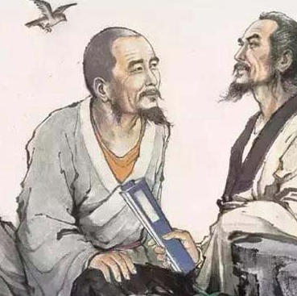
Bạn đến chơi nhà
(Nguyễn Khuyến)
Đã bấy lâu nay bác tới nhà,
Trẻ thì đi vắng, chợ thời xa.
Ao sâu, sóng cả, khôn chài cá;
Vườn rộng rào thưa, khó đuổi gà.
Cải chửa ra cây, cà mới nụ;
Bầu vừa rụng rốn, mướp đương hoa.
Đầu trò tiếp khách, trầu không có,
Bác đến chơi đây, ta với ta.

Slide 51
a. Nhận xét về niêm, luật của bài thơ.
Bài thơ “Bạn đến chơi nhà” (Nguyễn Khuyến) làm theo thể thơ thất ngôn bát cú Đường luật, luật trắc.
Câu | Luật bằng trắc | Niêm | Vần | Nhịp | Đối
1 | T T B B T T B | Câu 1 và 8 | B (nhà) | 4/3
2 | T B B T T B B | Câu 2 và 3 | B (xa) | 4/3
3 | B B T T B B T |  |  | 4/3 | Đối
4 | B T B B T T B | Câu 4 và 5 | B (gà) | 4/3
5 | T T B B B T T |  |  | 4/3 | Đối
6 | B B T T T B B | Câu 6 và 7 | B (hoa) | 4/3
7 | B B T T B B T |  |  | 4/3
8 | T T B B B T B | Câu 1 và 8 | B (ta) | 4/3

Slide 52
b. Xác định bố cục và nêu ý chính của từng phần:
Câu đầu: Giới thiệu sự việc.
6 câu tiếp: Hoàn cảnh của nhà thơ khi bạn đến chơi.
Câu cuối: Tình cảm thắm thiết của nhà thơ đối với bạn.

Slide 53
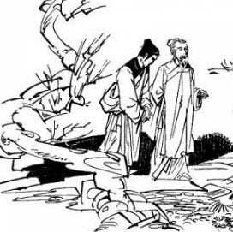
c. Nêu chủ đề và chỉ ra một số nét đặc sắc nghệ thuật của bài thơ:
Chủ đề bài thơ Bạn đến chơi nhà (Nguyễn Khuyến): Ca ngợi tình bạn chân thành, thắm thiết, vượt lên trên những giá trị vật chất, vượt lên trên mọi hoàn cảnh.

Slide 54
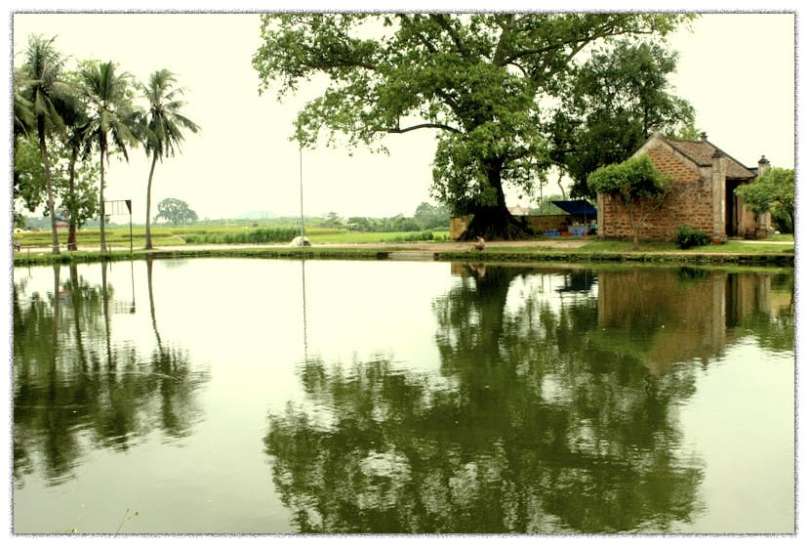
* Đặc sắc nghệ thuật
Tạo tình huống bất ngờ, thú vị;
Giọng thơ chất phác, hồn nhiên;
Sự kết hợp nhuần nhuyễn, tinh tế giữa ngôn ngữ đời thường và ngôn ngữ bác học.

Slide 55

-02-
Thực hành đọc:
Văn bản Qua Đèo Ngang
(Bà Huyện Thanh Quan)

Slide 56
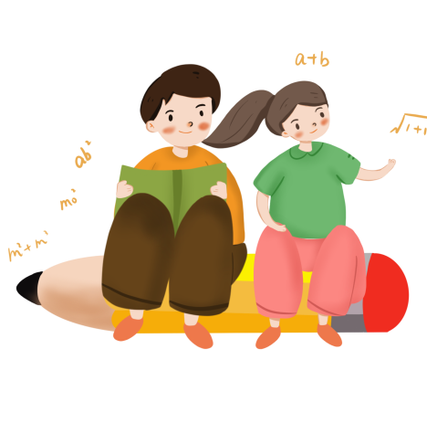
I. KHÁM PHÁ CHUNG VĂN BẢN
Yêu cầu: Thảo luận nhanh theo cặp đôi để tìm hiểu hoàn cảnh sáng tác, đề tài, bố cục và các yếu tố thi luật của bài thơ thất ngôn bát cú Đường luật thể hiện qua bài thơ Qua Đèo Ngang (Bà Huyện Thanh Quan), hoàn thành Phiếu học tập số 01.

Slide 57
Phiếu học tập 01:
Khám phá chung về bài thơ Qua Đèo Ngang (Bà Huyện Thanh Quan)
a. Hoàn cảnh sáng tác
b. Xác định đề tài của bài thơ
c. Nêu bố cục của bài thơ
d. Tìm hiểu các yếu tố thi luật của bài thơ thất ngôn bát cú Đường luật thể hiện qua bài thơ :
Câu | Luật bằng trắc | Niêm | Vần | Nhịp | Đối
1
…
8

Slide 58
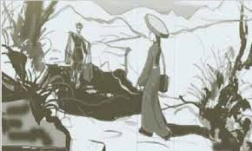
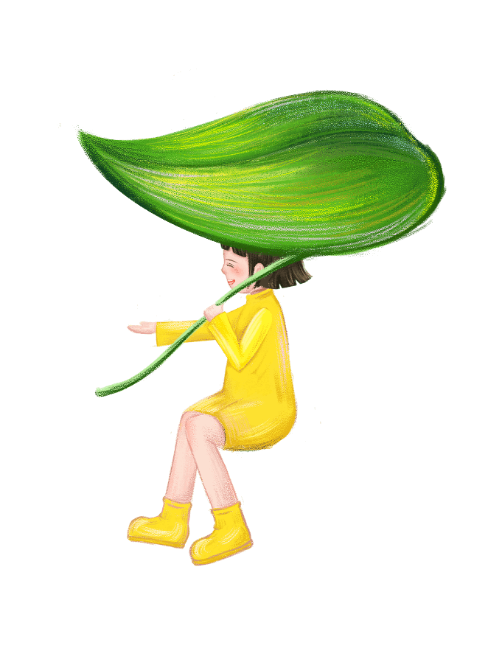
1. Tác giả: Bà Huyện Thanh Quan
01
Bà Huyện Thanh Quan (? - ?), tên thật là Nguyễn Thị Hinh, người làng Nghi Tàm nay thuộc quận Tây Hồ, Hà Nội. Chồng bà từng làm Tri huyện Thanh Quan (thuộc Thái Bình ngày nay), do đó bà còn có tên gọi là Bà Huyện Thanh Quan.

Slide 59
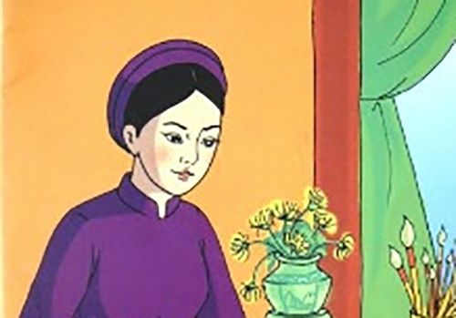
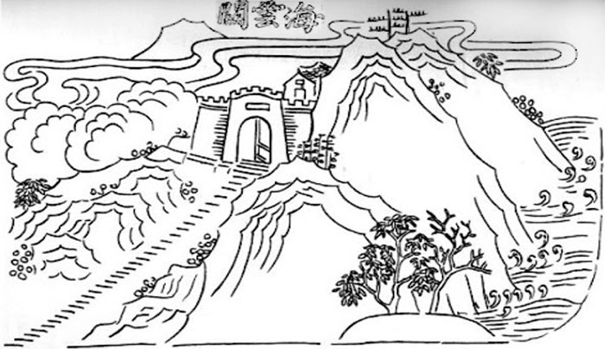
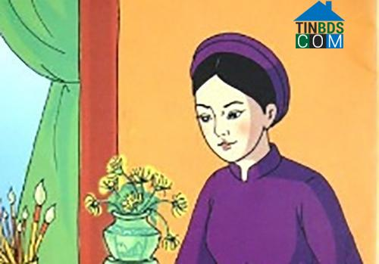
02
Bà là một trong số những nhà thơ nữ nổi tiếng nhất trong văn học trung đại.
03
Thơ bà hầu hết được viết bằng chữ Nôm, theo thể thơ Đường luật với niêm, luật chặt chẽ, bút pháp điêu luyện, ngôn từ trau chuốt.

Slide 60
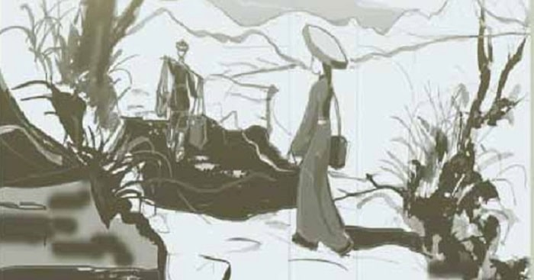
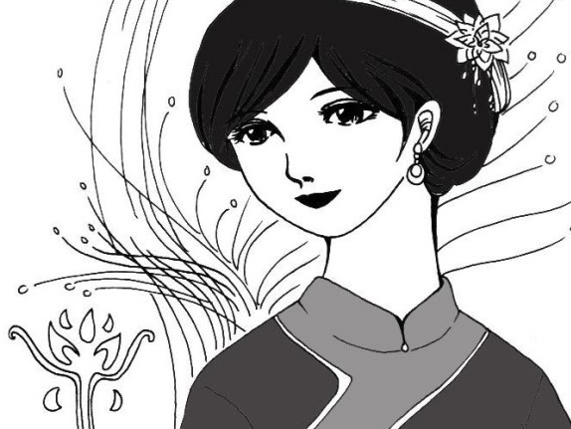
Tác phẩm tiêu biểu: Qua Đèo Ngang , Thăng Long thành hoài cổ, Chiều hôm nhớ nhà, Tức cảnh chiều thu…
04

Slide 61


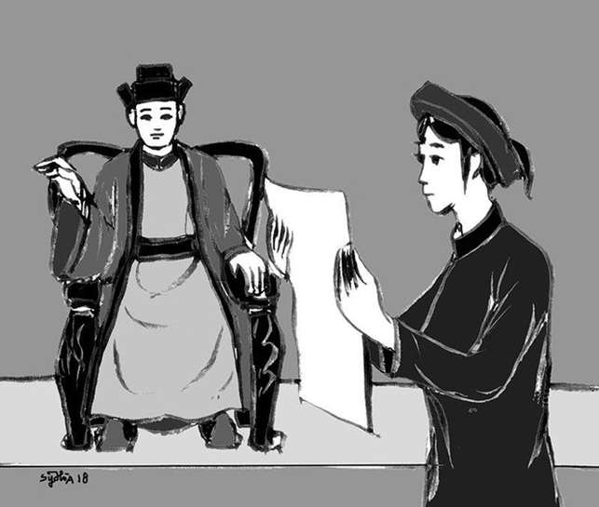
2. Văn bản Qua Đèo Ngang
Hoàn cảnh sáng tác
Được viết khi bà Huyện Thanh Quan trên đường vào kinh đô Huế nhận chức “Cung trung giáo tập”.
Đề tài
Nỗi lòng nhớ nước thương nhà trước không gian thiên nhiên rộng lớn.

Slide 62

2. Văn bản Qua Đèo Ngang
Bố cục
Cách 1: Đề - thực – luận – kết
Cách 2: 02 phần:
Bức tranh thiên nhiên nơi Đèo Ngang
Nỗi lòng của nhà thơ

Slide 63
Một số đặc điểm thi luật của thể thơ thất ngôn bát cú Đường luật
(bảng bên dưới)
Câu | Luật bằng trắc | Niêm | Vần | Nhịp | Đối
1 | T T B B T T B | Câu 1 và 8 | B (tà) | 4/3
2 | T B B T T B B | Câu 2 và 3 | B (hoa) | 4/3
3 | B B T T B B T |  |  | 4/3 | Đối
4 | T T B B T T B | Câu 4 và 5 | B (nhà) | 4/3
5 | T T B B B T T |  |  | 4/3 | Đối
6 | B B T T T B B | Câu 6 và 7 | B (gia) | 4/3
7 | B B T T B B T |  |  | 4/3
8 | T T B B B T B | Câu 1 và 8 | B (ta) | 4/3

Slide 64
II. KHÁM PHÁ ĐẶC SẮC NỘI DUNG VÀ NGHỆ THUẬT CỦA BÀI THƠ
Yêu cầu: Hoàn thành Phiếu học tập số 02.

Slide 65
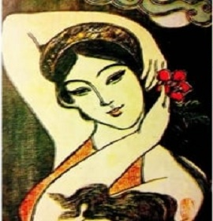


Phiếu học tập 02:
Khám phá đặc sắc về nội dung và nghệ thuật của
bài thơ Qua Đèo Ngang (Bà Huyện Thanh Quan)
1. Cảnh vật nơi Đèo Ngang
- Cảnh tượng Đèo Ngang được miêu tả ở thời điểm nào trong ngày? Thời điểm đó có lợi thế gì trong việc bộc lộ tâm trạng của tác giả?
- Cảnh Đèo Ngang được miêu tả gồm những chi tiết gì? (không gian, âm thanh, sự vật, con người). Nhận xét về cảnh tượng đèo Ngang qua sự miêu tả của Bà Huyện Thanh Quan.
Nội dung
2. Cảm xúc, tâm trạng của nhà thơ
Hãy hình dung tâm trạng của Bà Huyện Thanh Quan khi qua Đèo Ngang. Tâm trạng đó được thể hiện qua hai hình thức: mượn cảnh nói tình và trực tiếp tả tình như thế nào?

Slide 66
Nghệ thuật
Chỉ ra và nêu tác dụng của các biện pháp tu từ đặc sắc được sử dụng trong bài thơ.
(Chú ý các từ ngữ tượng thanh, tượng hình và tác dụng của biện pháp tu từ đảo ngữ)

Slide 67
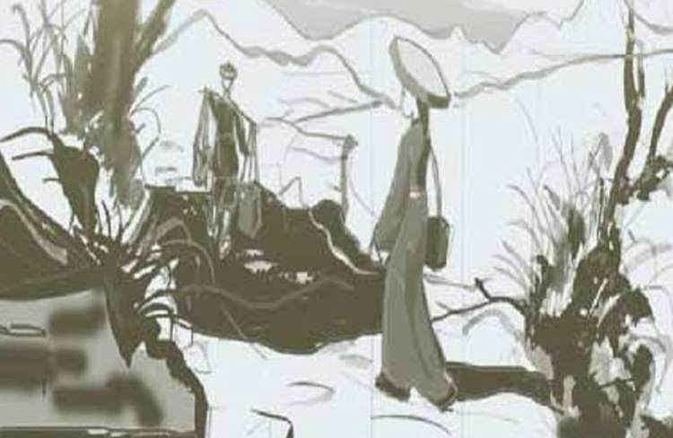
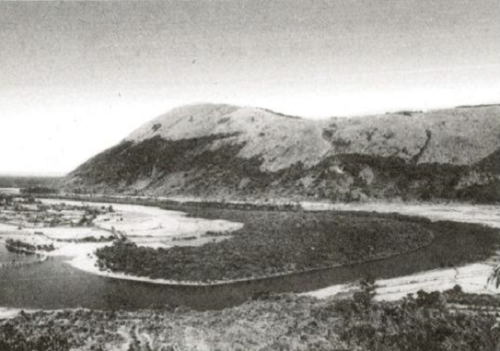
1. Cảnh vật Đèo Ngang lúc chiều tà
Không gian: của núi rừng heo hút, vắng vẻ, hoang sơ, “cỏ cây chen đá lá chen hoa”.
Thời gian: chiều tà, thời điểm khi mặt trời xuống núi.

Slide 68
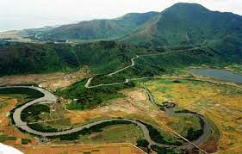
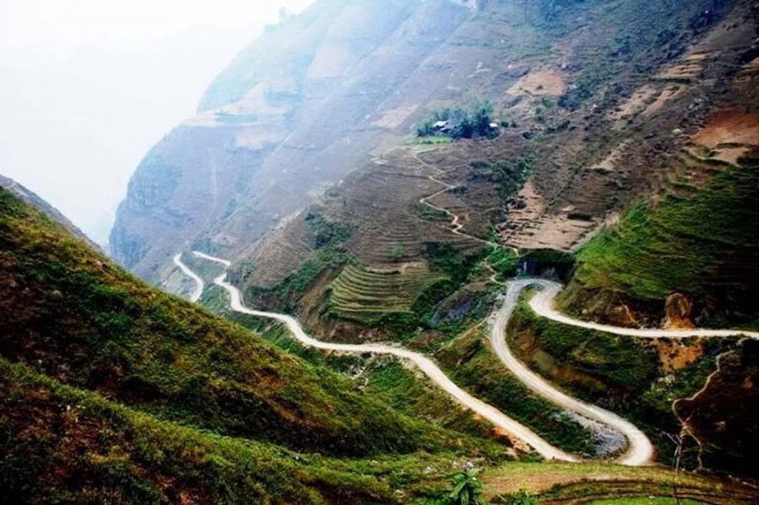
1. Cảnh vật Đèo Ngang lúc chiều tà
Âm thanh: quốc quốc, gia gia có tác dụng lớn trong việc gợi hình, gợi cảm và càng gợi lên cảm giác hoang vắng, quạnh hiu.
Con người: thưa thớt, nhỏ bé, hoà lẫn vào thiên nhiên ( “tiều vài chú”, “chợ mấy nhà”)

Slide 69

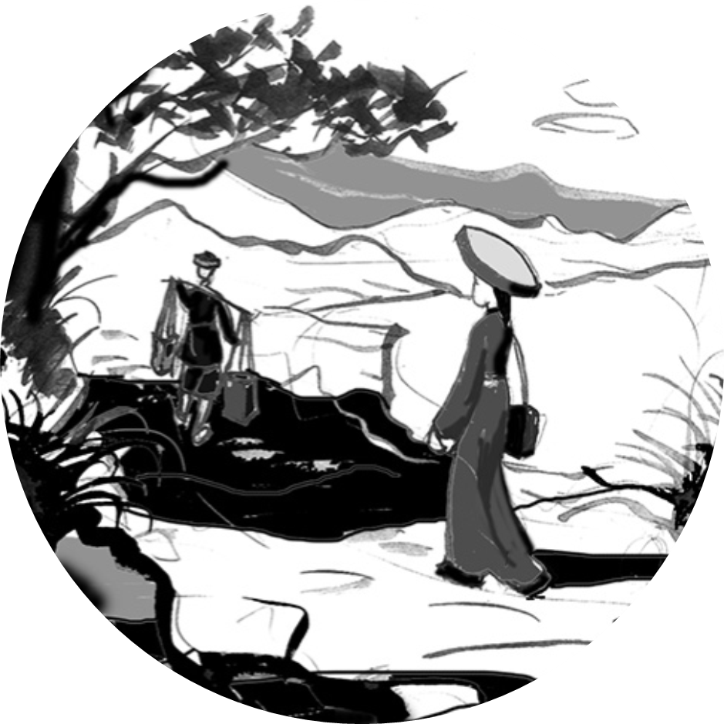


1. Cảnh vật Đèo Ngang lúc chiều tà
BPNT : Điệp ngữ, Liệt kê, từ láy tượng hình, từ láy tượng thanh, đảo ngữ
Thiên nhiên hoang vắng, gợi buồn. Thấp thoáng có sự sống con người nhưng còn thưa thớt, nhỏ bé.

Slide 70
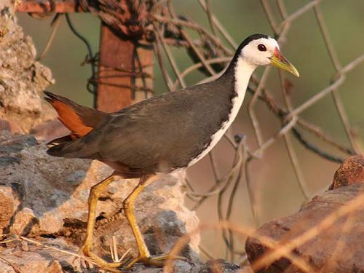
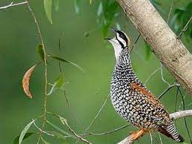

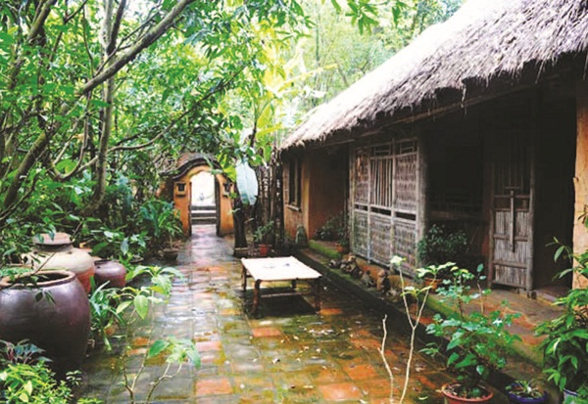
2. Cảm xúc, tâm trạng của nhà thơ
Hai câu luận
Mượn cảnh nói tình
con quốc quốc
cái gia gia
Đất nước, Tổ quốc
Nỗi nhớ nhà

Slide 71

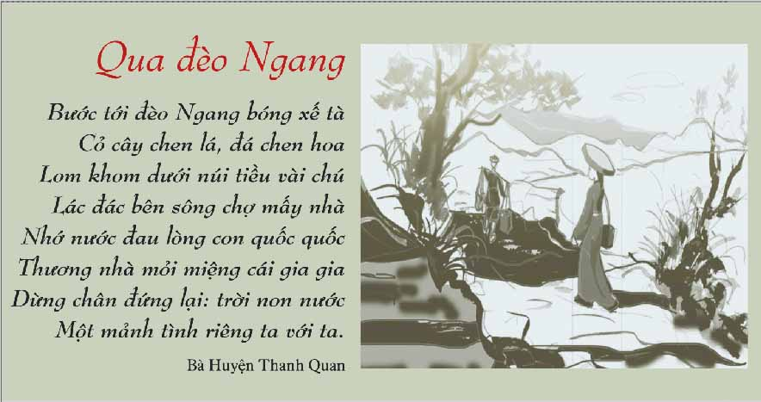

BPNT: Phép đối, chơi chữ, nhân hóa, đảo ngữ
Nhấn mạnh tâm trạng nhớ nước, thương nhà ; hoài cổ, tiếc thương quá khứ vàng son của triều đại nhà Lê.

Slide 72

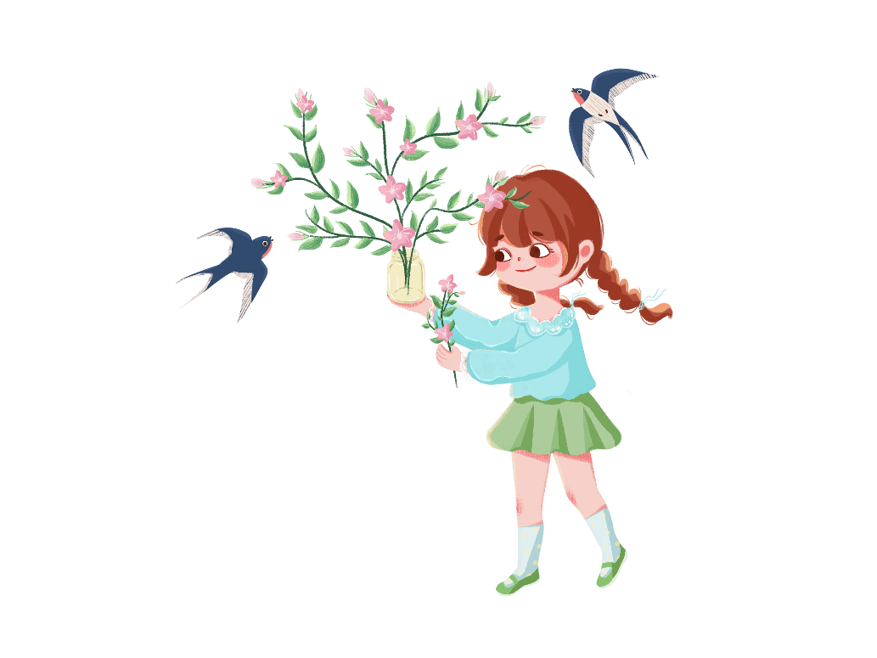
* Hai câu kết: Trực tiếp tả tình
Cảnh vật: bao la, rộng lớn (trời – non - nước)
Con người : nhỏ bé, cô đơn (một mảnh tình riêng – ta với ta)
Nghệ thuật tương phản, sử dụng các từ ngữ đặc tả sự cô đơn.
Hình ảnh con người nhỏ bé, đơn chiếc, đang đối diện với thiên nhiên rộng lớn, mênh mông.
Khoảnh khắc đối diện với chính mình, do đó nỗi cô đơn của Bà Huyện Thanh Quan nơi đất khách càng được thế hiện chân thật và sâu sắc.

Slide 73
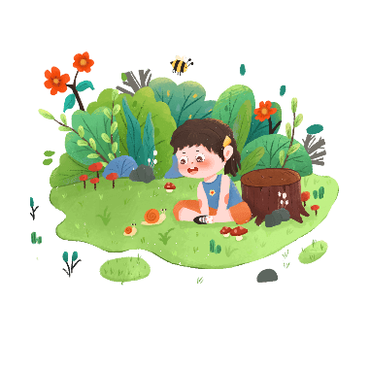
III. TỔNG KẾT
1.
1. Nghệ thuật
Nghệ thuật tả cảnh, tả tình, tả cảnh ngụ tình đặc sắc.
Sử dụng đa dạng các biện pháp tu từ: Điệp ngữ, liệt kê, từ láy tượng hình, từ láy tượng thanh, đảo ngữ, nhân hoá, chơi chữ.
Lời thơ trang nhã, âm điệu trầm lắng.

Slide 74
III. TỔNG KẾT
1.
2. Nội dung
Cảnh vật Đèo Ngang đẹp, hoang sơ nhưng gợi buồn.
Nỗi lòng của người lữ thứ: hoài cổ nhớ nước, thương nhà da diết, buồn, cô đơn.

